Slide 1
Présentation Portfolio Gaultier
https://site-portfolio-gaultier.vercel.app/
Sommaire :
- Esthétique du site à l'accueil
- Effet « Hover » sur Image avec lien
- Design de la section « Exercices »
- Mon Premier mois à ADA Tech School
- Ce que j'ai déjà appris en seulement un mois

Slide 2
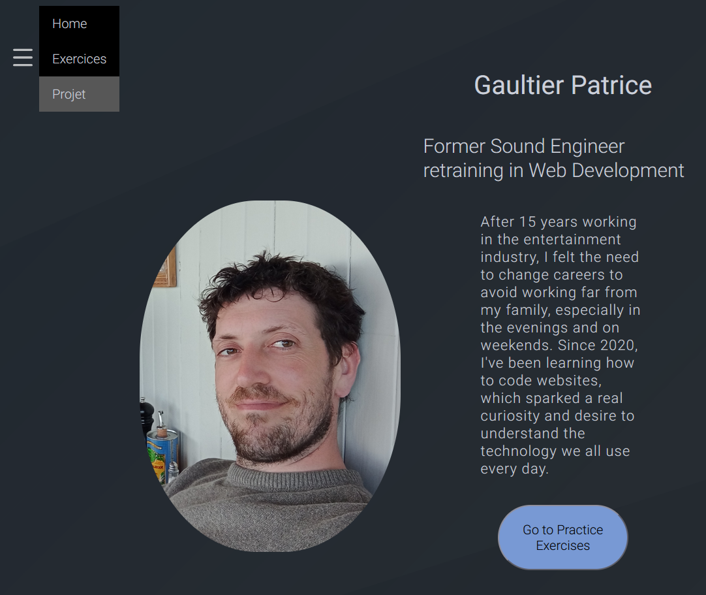
Accueil du Portfolio
Volonté de Design minimaliste
Icône Menu avec dropdown, pas de header
Arrière plan avec texture légère

Slide 3
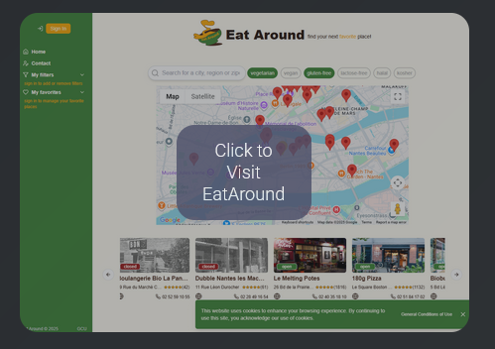
Effet « Hover » sur Image avec lien
Quand souris survole l'image :
- Image plus sombre
- Container Text apparait
- Transitions with ease

Slide 4
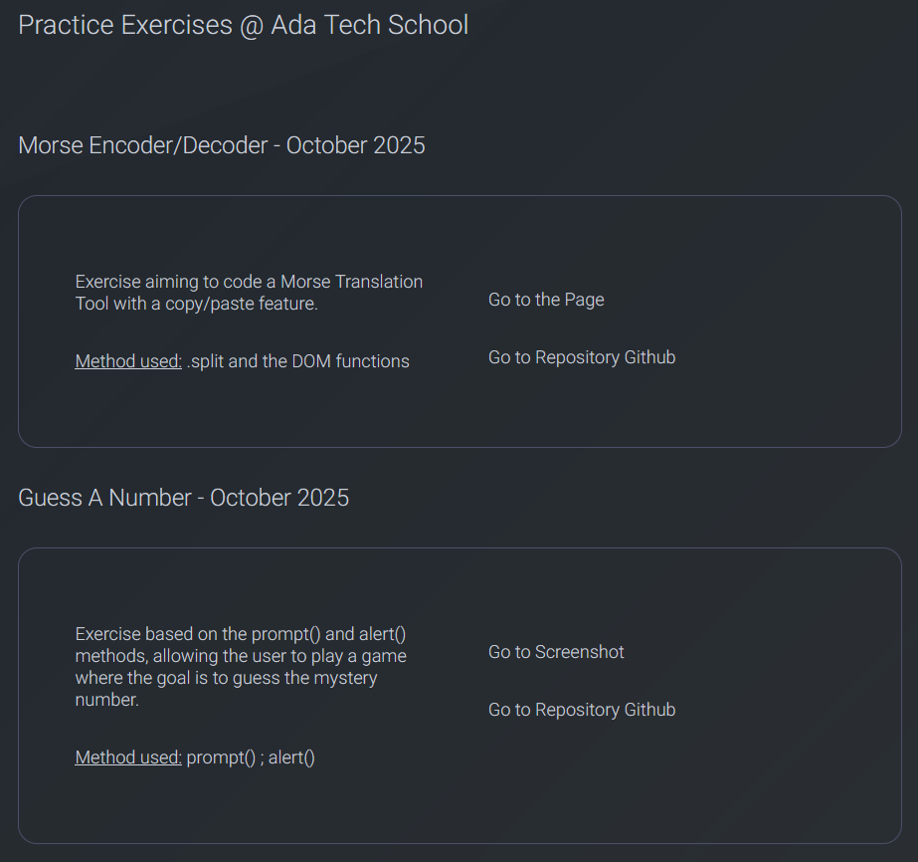
Design de la Section Exercices
Liens sur le côté droit
Petite box pour exercice
Pas d'image
Juste un lien vers Screenshot/Github
Je trouve la section « Exercices » plus lisible et aérée étant donné les choix de Design.

Slide 5
Mon premier mois à ADA
Découvertes :
    Le développement, c'est passionnant
    Avec de la rigueur et de la compréhension, on y arrive !
Difficultés :
    Retour à l'école c'est perturbant
    Se mettre dans le rythme/routine
Réussite :
    Beaucoup de projets déjà terminés
    Un site Portfolio prêt à être mis à jour

Slide 6
Ce que j'ai appris
Mieux maitriser le CSS, notement les displays Flexbox & Grid mais aussi les Medias Query.
Manipuler le D.O.M et faire apparaître/disparaître le contenu d'un site.
Accompagner mes camarades de promotion en expliquant des concepts que j'ai compris. S'il y a des difficultés de transmission, la notion n'est pas maitrisée.
Quelques drapeaux de pays inconnus grâce aux pauses sur Geoguessr.com

Slide 7
Merci !
Merci pour votre écoute , à bientôt pour de nouvelles présentations de projets !

